Slide 1
APOYO TECNICO EN EL PROCESO DE
GESTIÓN PREDIAL DEL ACTIVO EN OPERACIÓN
DEL EMBALSE TOMINÉ EN EL MUNICIPIO
DE GUATAVITA ADELANTADO POR LDS INGENIERÍA
Y GESTIÓN INMOBILIARIA LTDA.

Slide 2
TRABAJO DE GRADO EN MODALIDAD DE PASANTÍA PARA OPTAR POR EL TÍTULO DE INGENIERO CATASTRAL Y GEODESTA
VARGAS VARGAS EDINSON ALDEMAR
DIRECTOR INTERNO
CARLOS GERMÁN RAMÍREZ RAMOS
DIRECTOR EXTERNO
LUIS DAVID SUESCA
UNIVERSIDAD DISTRITAL FRANCISCO JOSE DE CALDAS
FACULTAD DE INGENIERÍA
INGENIERÍA CATASTRAL Y GEODESIA
BOGOTÁ D.C.
2019

Slide 3
INTRODUCCION
El Grupo de Energía de Bogotá (GEB) busca implementar un parque turístico regional en los 50 kilómetros cuadrados del embalse Tominé, entre los municipios de Guatavita y Sesquilé, al norte de Bogotá, “es un proyecto no solo para los municipios vecinos sino regional. Con esta iniciativa se busca generar una mayor concentración de turistas en la zona, lo que favorece la economía de los municipios aledaños al proyecto y se verá reflejado en el valor del suelo. Para lo anterior se tomo un tramo inicial, al que se le llamo polígono semilla, sobre el cual se realizara una prueba piloto; el polígono semilla esta compuesto por 265 predios sobre los cuales pasa el trazado del Biopaseo y sobre el cual se debe desarrollar la gestión predial integral.

Slide 4
OBJETIVOS
OBJETIVO GENERAL
Realizar la gestión predial integral con diagnostico jurídico catastral de cada uno de los predios definidos en el área de estudio, con base en los cuales se determinará e implementará, la alternativa más viable desde la perspectiva jurídico-catastral que permita la sostenibilidad del activo en operación del embalse Tominé y el desarrollo de proyectos complementarios en el mismo.
OBJETIVOS ESPECIFICOS
Hacer inventario predial de campo.
Realizar estudio jurídico catastral a los predios pertenecientes al área del proyecto.
Generar un diagnostico técnico con base en el estudio de títulos e información recogida en campo.
Actualizar información física y jurídica de los predios pertenecientes al área objeto de estudio.

Slide 5
EL PROBLEMA
Debido a que mucha de la información jurídica y cartográfica presenta inconsistencias y esta desactualizada, el GEB requiere hacer una actualización y posterior saneamiento de la misma ante las entidades pertinentes, con el fin de evitar retrasos en el proyecto del parque turístico o inconvenientes a futuro, ya que muchos de los predios han sido tomados por particulares, presentan intersección con cedulas catastrales de terceros, etc.

Slide 6
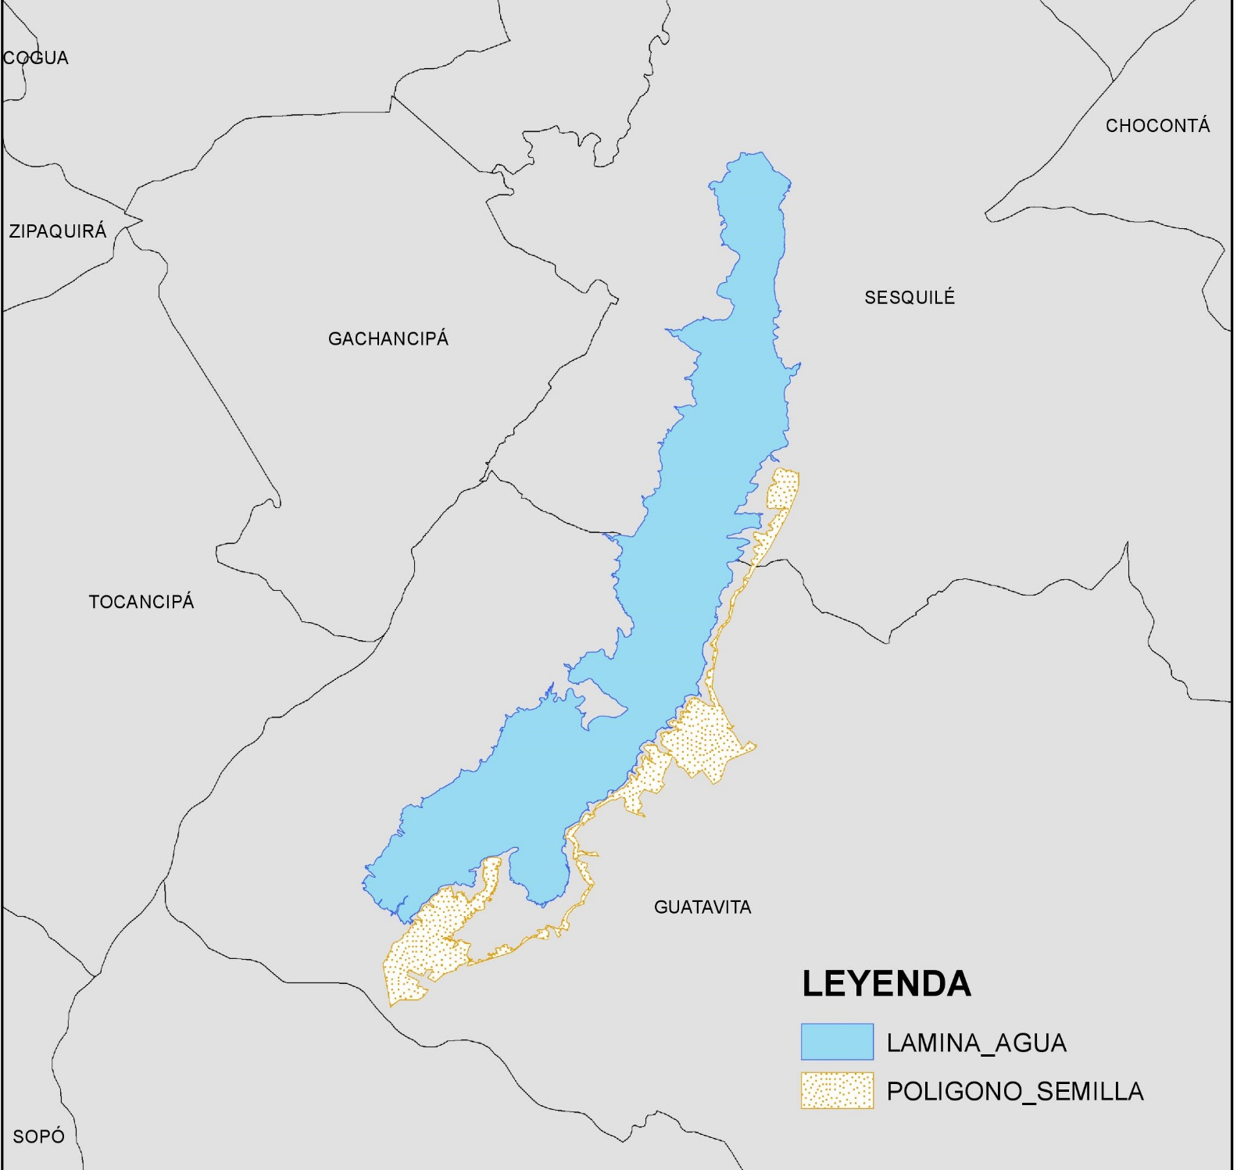
UBICACIÓN DEL PROYECTO

Slide 7
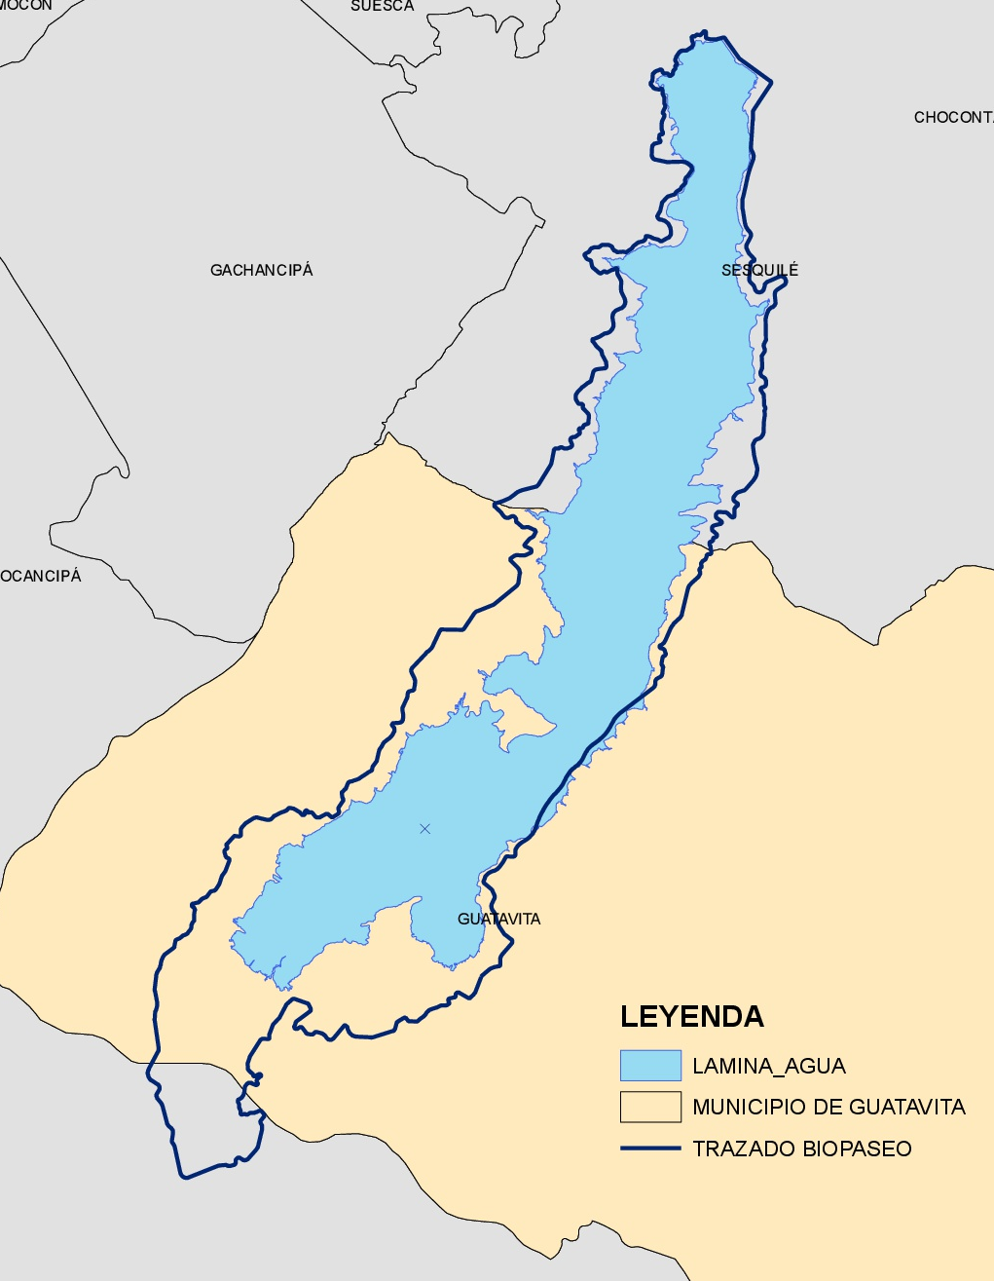
TRAZADO DEL BIOPASEO

Slide 8
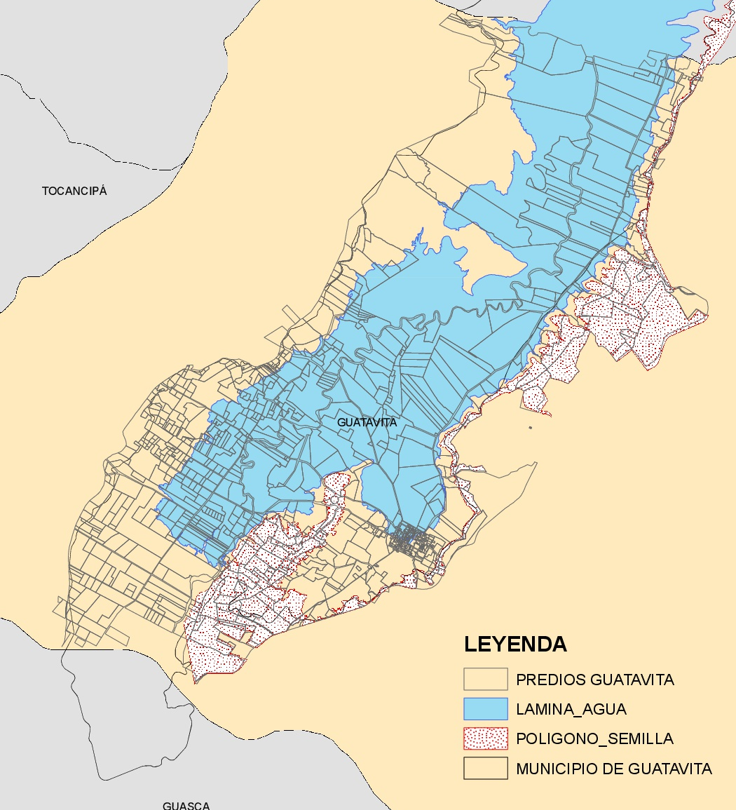
PREDIOS DEL CONTRATO

Slide 9
METODOLOGIA

Slide 10
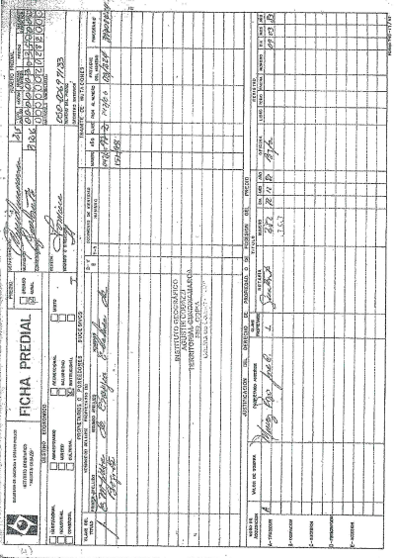
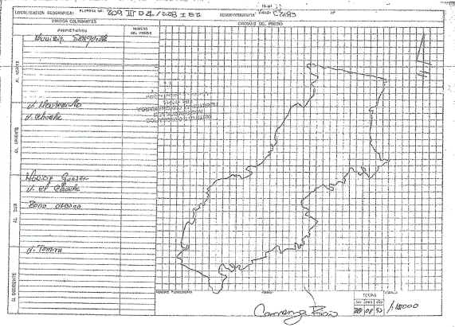
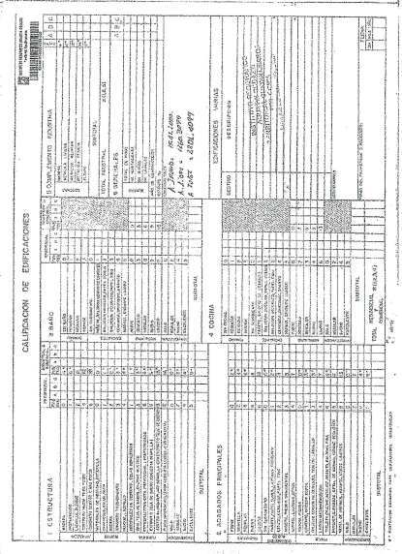
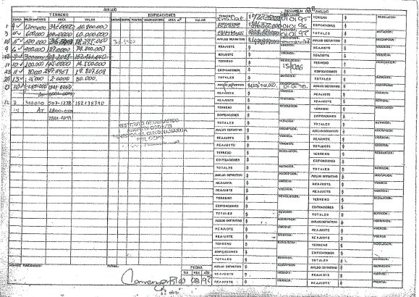
PREDIAGNOSTICOS

Slide 11
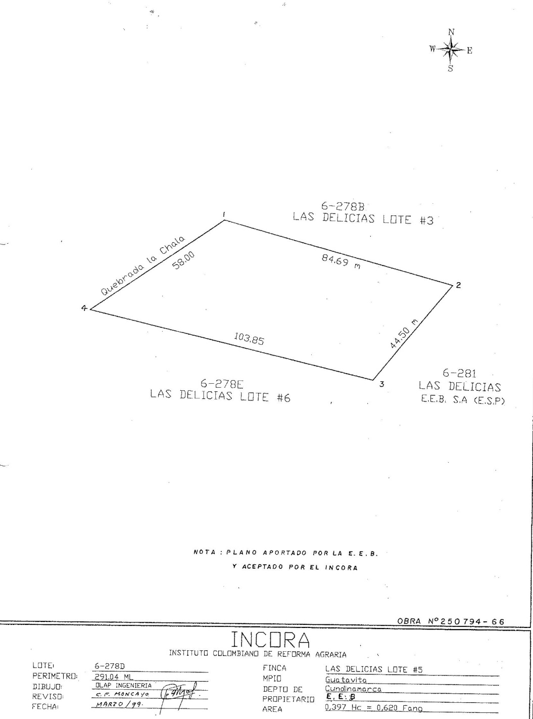
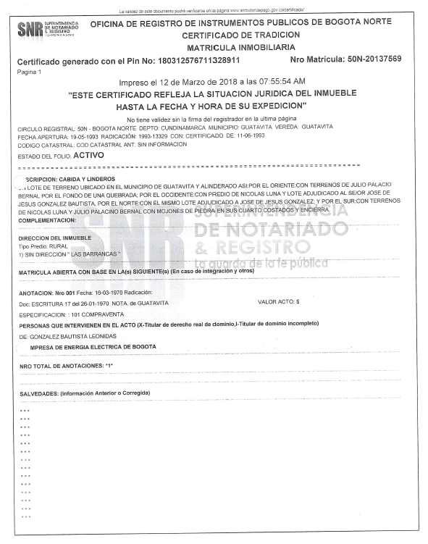

Slide 12
EOT GUATAVITA
Para la construcción del Biopaseo (Construcción de infraestructura de apoyo para actividades de recreación) y considerando que los predios se encuentran en el polígono de amortiguación de áreas protegidas del EOT del municipio de Guatavita, LDS INGENIERIA Y GESTION INMOBILIARIA LTDA recomienda concertar el uso condicionado con la Secretaría de Planeación e Infraestructura para la construcción del Biopaseo.
“Por tratarse de construcciones que tienen un alto impacto sobre el paisaje y corredores turísticos, los diseños arquitectónicos serán sometidos a evaluación por el consejo de ordenamiento territorial, quien podrá emitir conceptos para ser concertados con la oficina de planeación municipal”(Articulo 47- EOT Guatavita 2008)

Slide 13
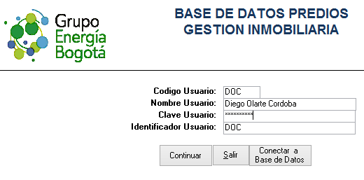
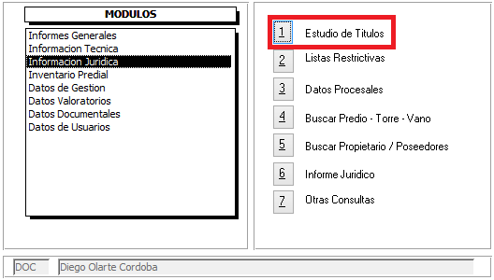
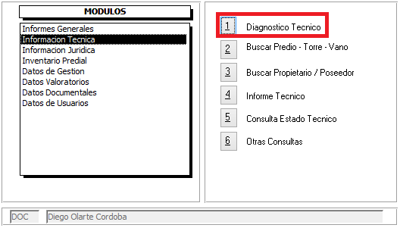
DIAGNOSTICO
APLICATIVO UPME V18

Slide 14
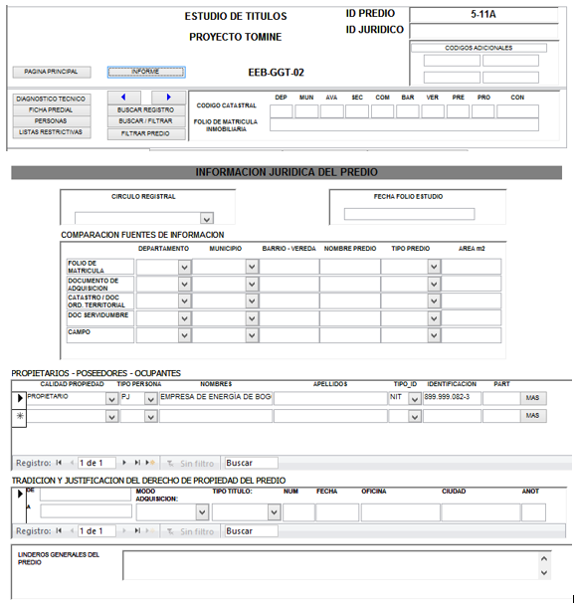

Slide 15
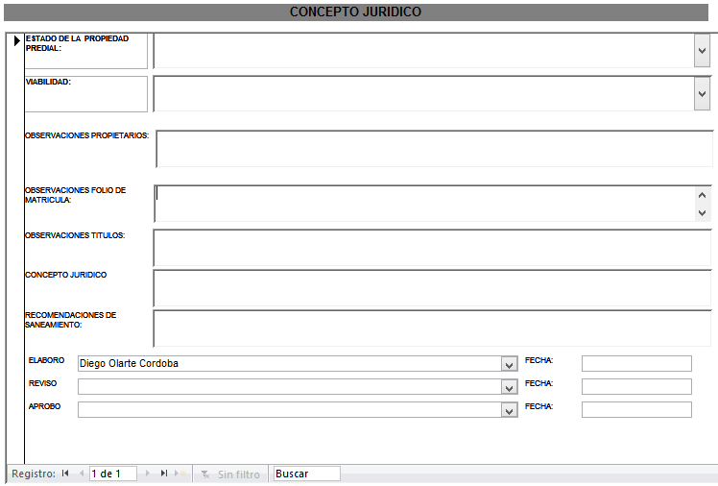

Slide 16
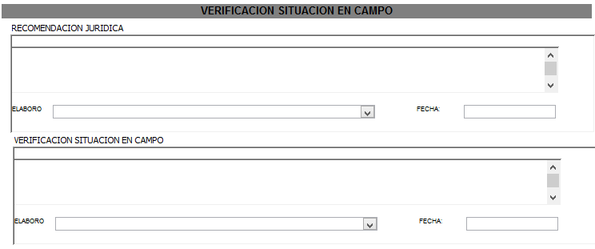
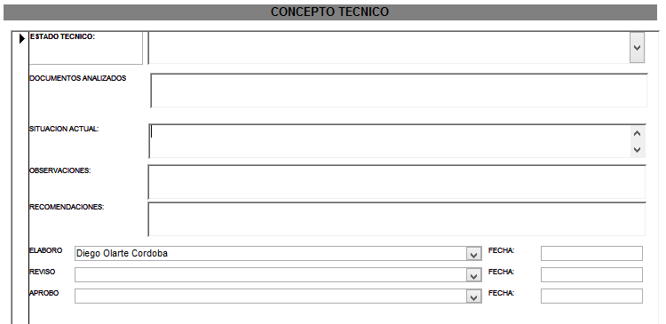

Slide 17
FASE I
PREDIAGNOSTICOS

Slide 18
PREDIOS CON FMI REPETIDO
FMI-IGAC | CEDULA CATASTRAL | ID PREDIO | ID CART | FMI GEB
050-697133 | 25326000000020282000 | 6-266 | 6-266B | 50N-59354
 |  | 7-65 | 7-65A | 50N-59354
 |  | 6-311 | 6-311 | 50N-192581
 |  | 7Z-25 | 7Z-25 | 50N-192581
176-50504 | 25736000000090061000 | 3-122 | 3-122 | 176-50955
 |  | 3-124 | 3-124 | 176-50955

Slide 19
POLIGONOS CON MAS DE UN FOLIO DE MATRICULA
ID_CART | N° DE FMI |  | ID_CART | N° DE FMI
3-121 | 2 |  | 6-229 | 4
3-126 | 4 |  | 6-231 | 2
4-146 | 3 |  | 6-235 | 2
41730 | 3 |  | 6-253 | 2
45748 | 2 |  | 6-266 | 3
15432 | 2 |  | 6-268 | 7
16528 | 3 |  | 6-278 | 7
17989 | 7 |  | 6-299 | 3
23498 | 4 |  | 23924 | 4
5-70Z | 3 |  | 7Z-11 | 2
35186 | 2 |  | 7Z-27 | 3
6-212 | 2 |  | 7Z-29 | 5
6-222 | 2 |  | 7Z-09A | 3

Slide 20
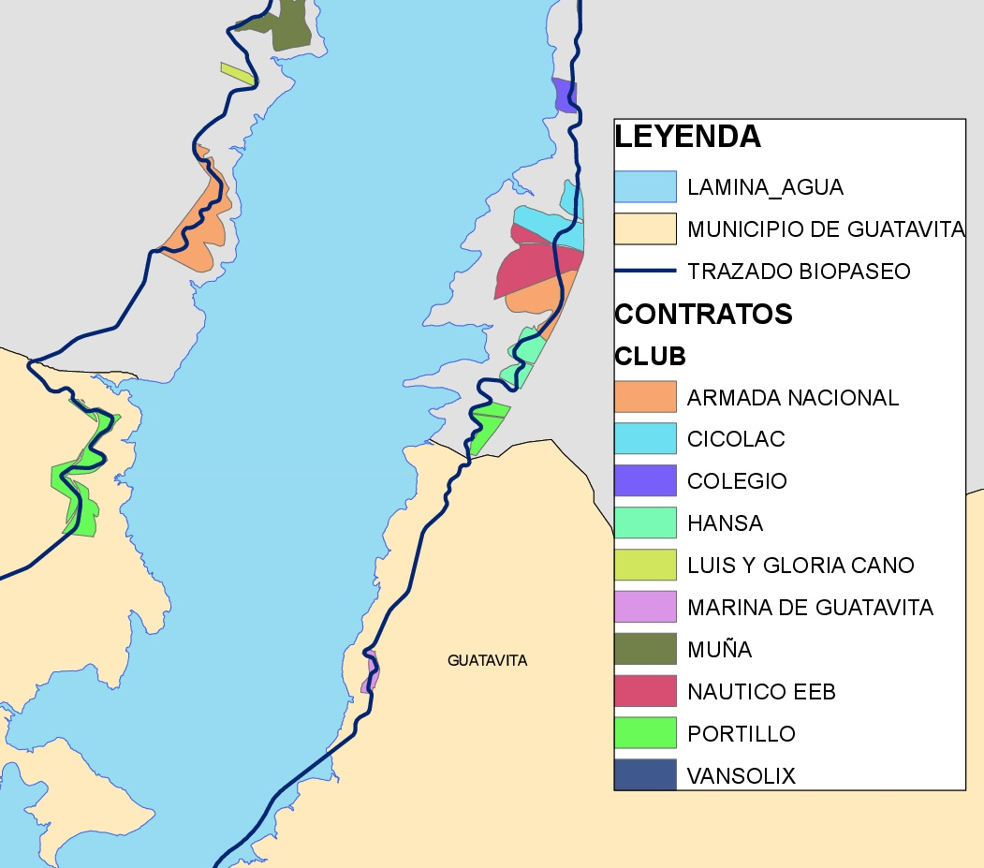
PREDIOS CON CONTRATO DE ARRENDAMIENTO

Slide 21
  FASE II - VISITA DE CAMPO, DIAGNOSTICO TECNICO Y ESTUDIO DE TITULOS

Slide 22
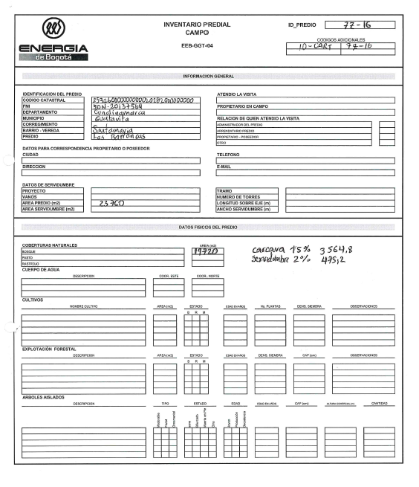
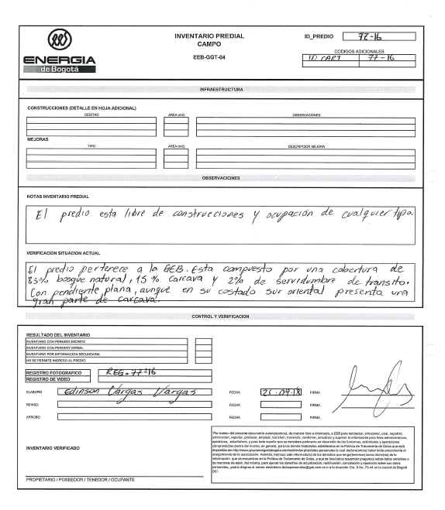
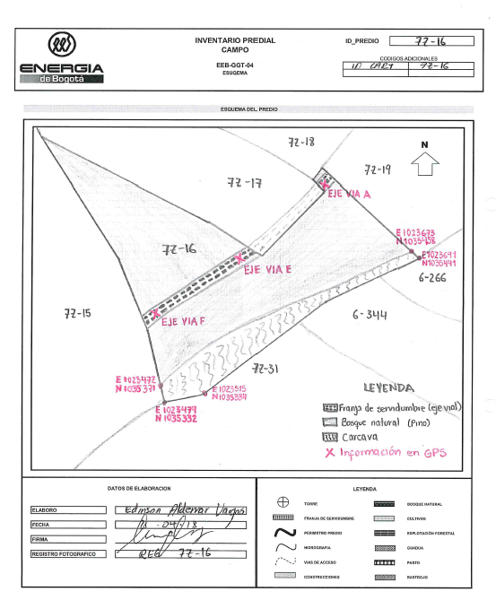
VISITA DE CAMPO

Slide 23
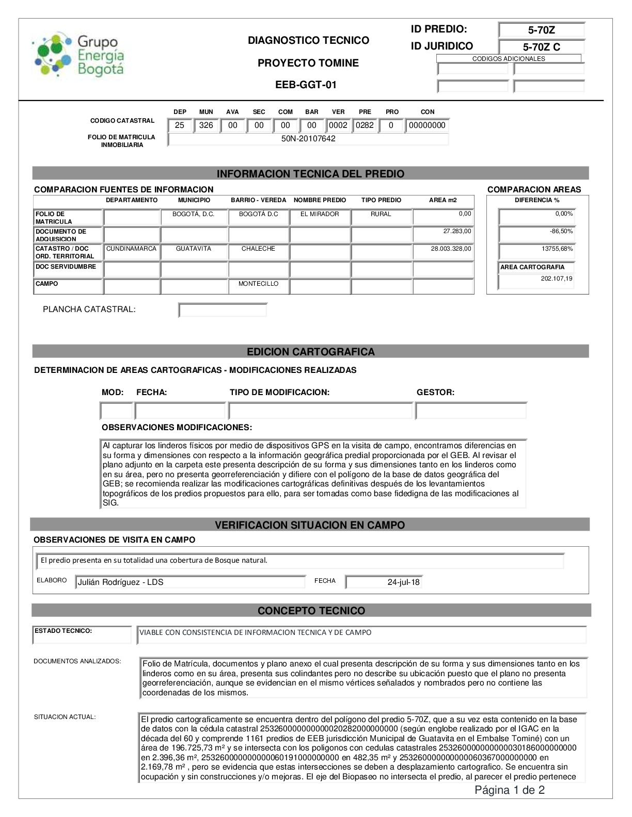
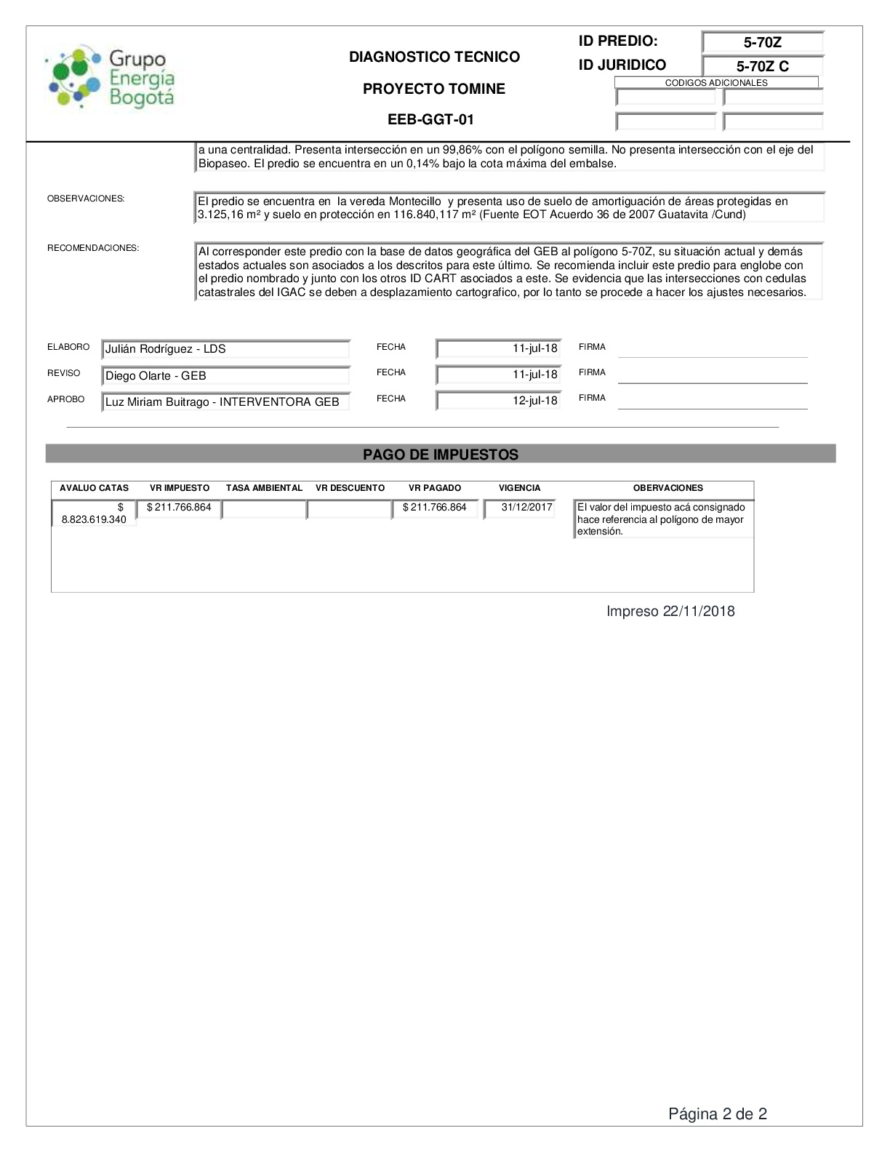
DIAGNOSTICO TECNICO

Slide 25
PREDIOS BAJO COTA (100)
3-124 | 4-29 | 5-49F | 6-218 | 6-299
3-126 | 4-32 | 5-63 | 6-219 | 6-299A
3-126A | 4-36 | 5-64 | 6-221 | 6-299B
3-126B | 4-37 | 5-64A | 6-222 | 6-312
3-126C | 4-39 | 5-64B | 6-222A | 6-313
3-133 | 4-42 | 5-64C | 6-223 | 6-316
3-133A | 4-42A | 5-68 | 6-225 | 6-317
3-135 | 4-43 | 5-78 | 6-232 | 6-323
3-143A | 4-45 | 5-91 | 6-253 | 6-324
4-14 | 4-45A | 5-92 | 6-253A | 6-327
4-144B | 4-45C | 5-95 | 6-259 | 6-328
4-14A | 4-46 | 5-96 | 6-268 | 6-330
4-14B | 4-47 | 5-96A | 6-268A | 6-339
4-14C | 4-48 | 6-212 | 6-268B | 6-340
4-18 | 4-49 | 6-212A | 6-268C | 6-345
4-19 | 5-49 | 6-213 | 6-268D | 6-346
4-24 | 5-49B | 6-214 | 6-268E | 6-347
4-25 | 5-49C | 6-215Z | 6-295 | 6-556
4-25A | 5-49D | 6-216 | 6-297 | 6-562
4-26 | 5-49E | 6-217 | 6-298 | 7-08A/B
Los anteriores predios presentan un porcentaje bajo cota de más del 60% de su extensión.

Slide 26
EXCLUIR DEL POLÌGONO SEMILLA (37)
3-107 | 5-63 | 6-253A
3-124 | 6-212 | 6-259
3-126 | 6-212A | 6-260
3-126A | 6-213 | 6-313
3-126B | 6-214 | 6-327
3-126C | 6-215Z | 6-328
3-135 | 6-216 | 6-478A
4-24 | 6-217 | 6-556
4-25 | 6-219 | 6-562
4-25A | 6-223 | 6-94
4-33 | 6-225 | 7-08A/B
4-39 | 6-253 | CF-96
4-49
Se recomienda excluir los anteriores predios del polígono semilla ya que su intersección con el mismo es muy baja y gran porcentaje de su extensión se encuentra bajo la cota máxima de inundación.

Slide 27
INTERSECCIÒN POLÌGONO DE TERCEROS (46)
3-143A | 6-268 | 6-278E | 6-318
4-13 | 6-268A | 6-278F | 6-321
4-149A | 6-268B | 6-295 | 6-323
4-15 | 6-268C | 6-297 | 6-325
4-26 | 6-268D | 6-298 | 6-330
4-32 | 6-268E | 6-299 | 6-338
4-50 | 6-276 | 6-299A | 6-339
5-69Z | 6-278 | 6-299B | 6-340
5-96 | 6-278A | 6-315 | 6-341
5-96A | 6-278B | 6-316 | 6Z-11
5-97 | 6-278C | 6-317 | 6Z-24A
5-98 | 6-278D

Slide 28
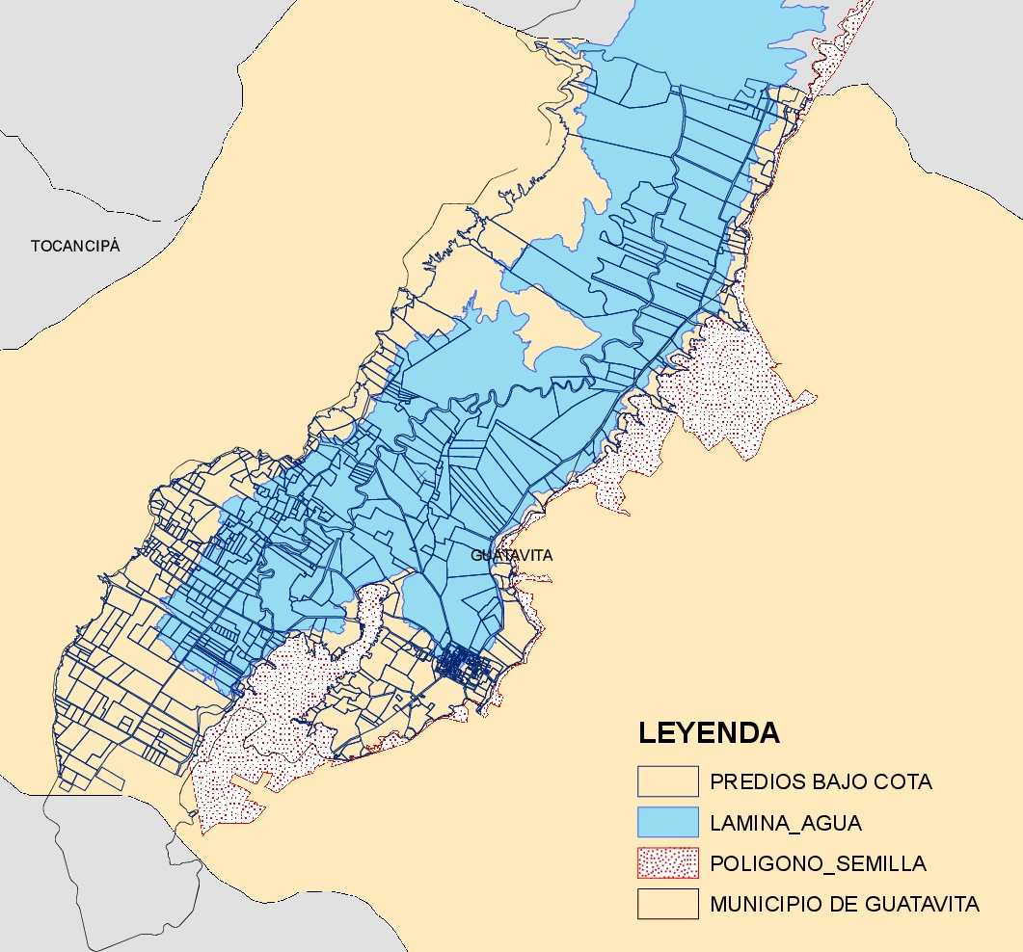
PREDIOS BAJO COTA MAXIMA DE INUNDACIÓN

Slide 29
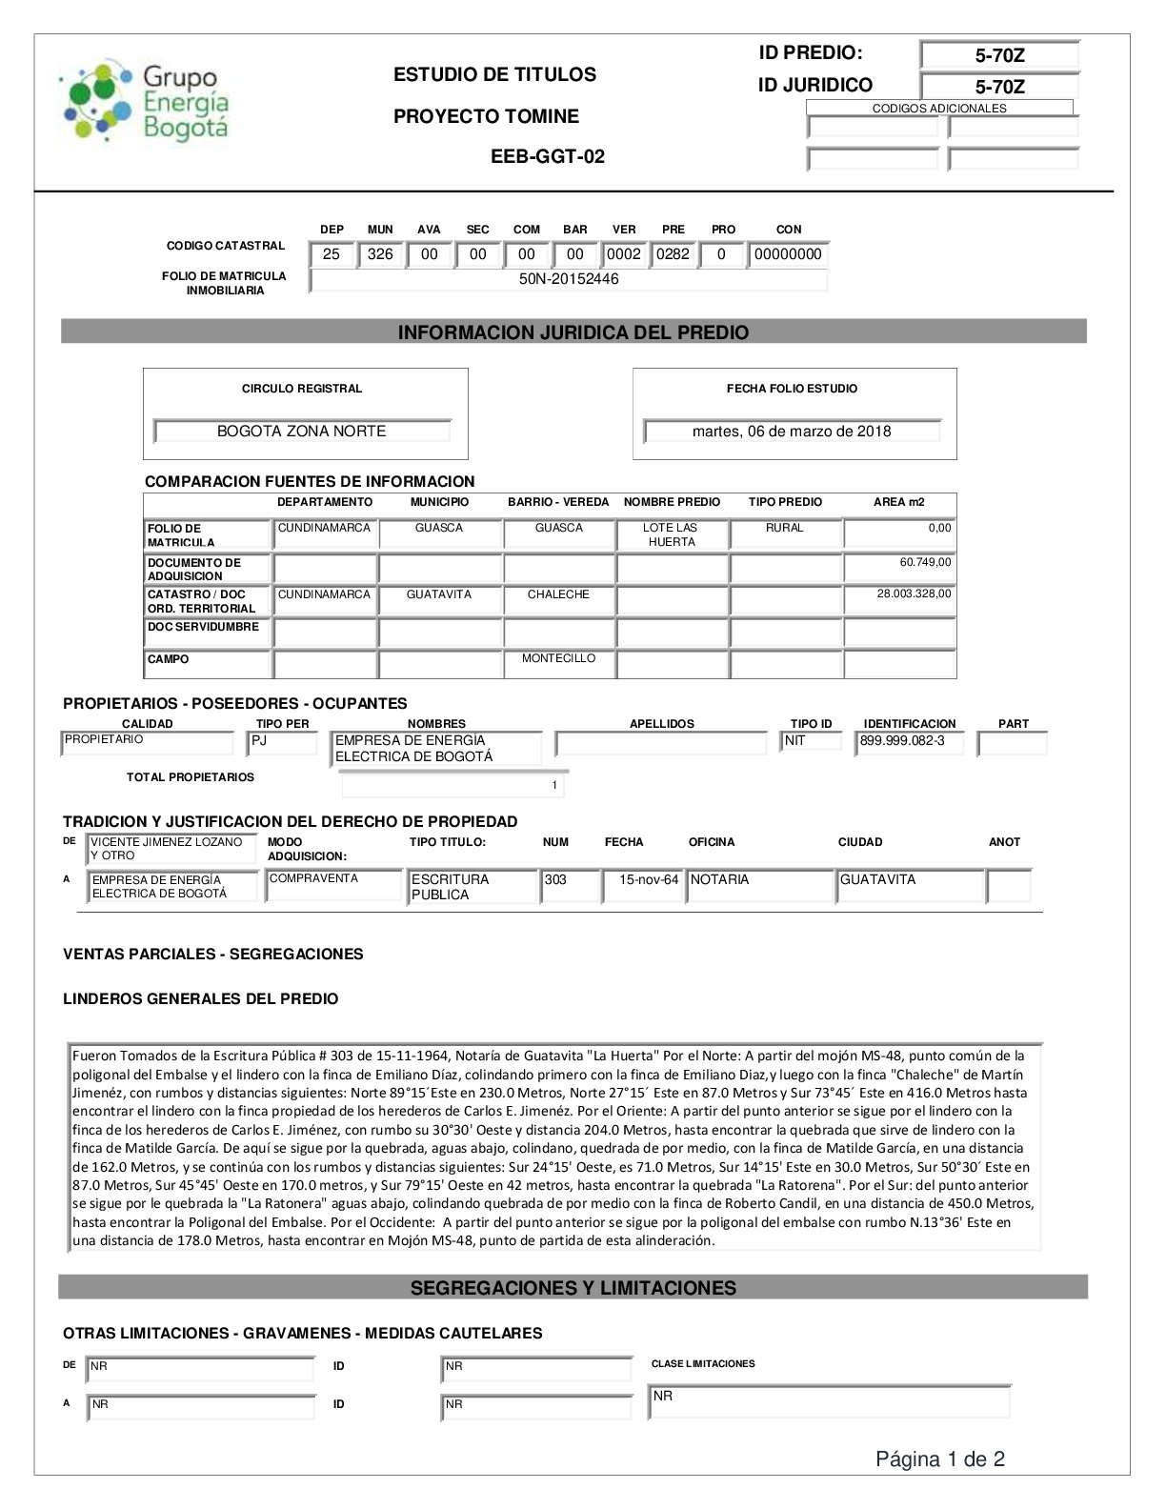
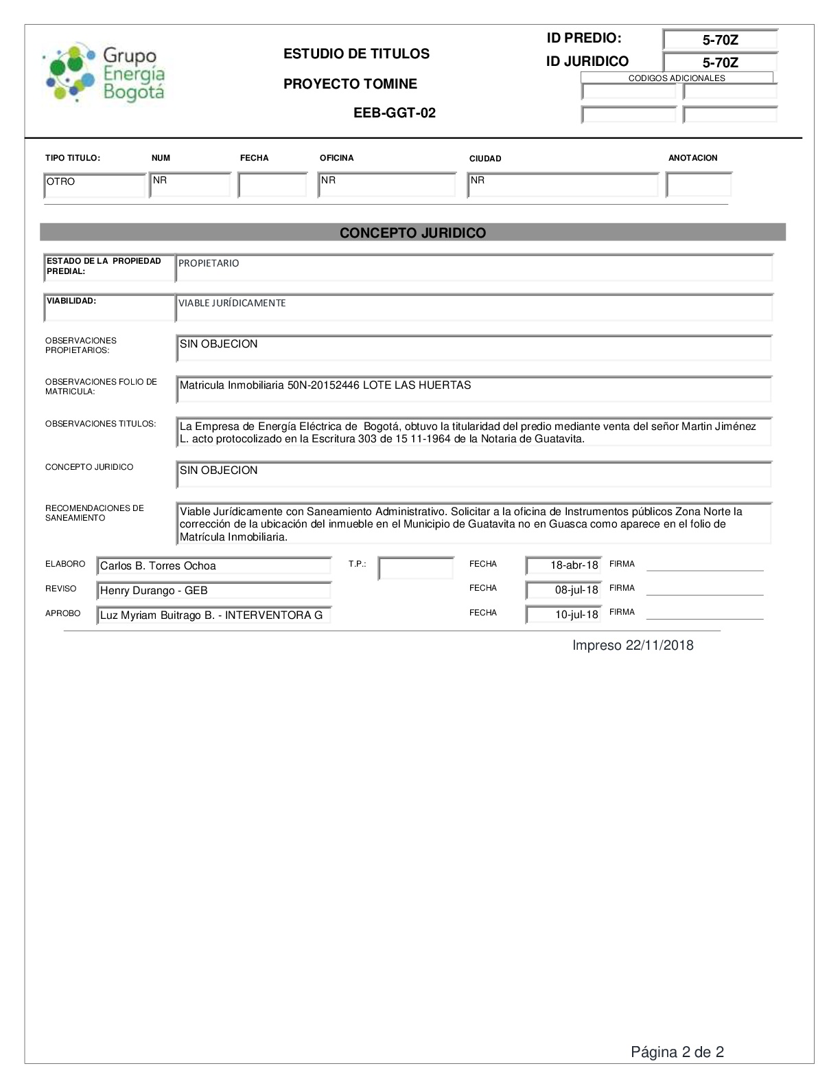
DIAGNOSTICO JURIDICO

Slide 31
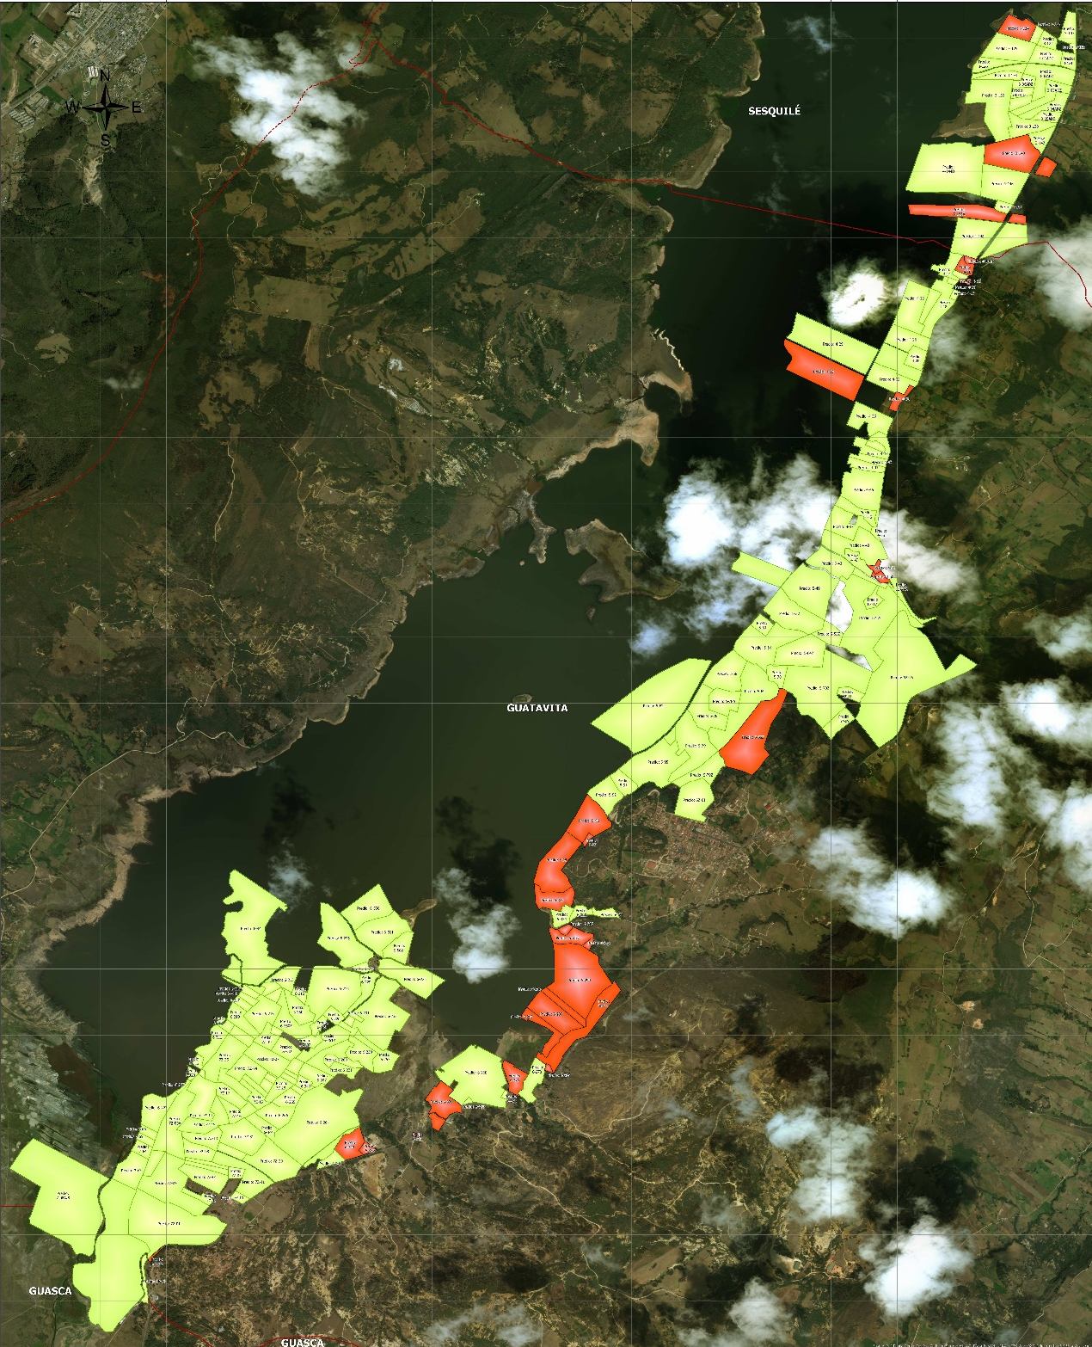

Slide 32
FASE III
LEVANTAMIENTOS TOPOGRAFICOS

Slide 34
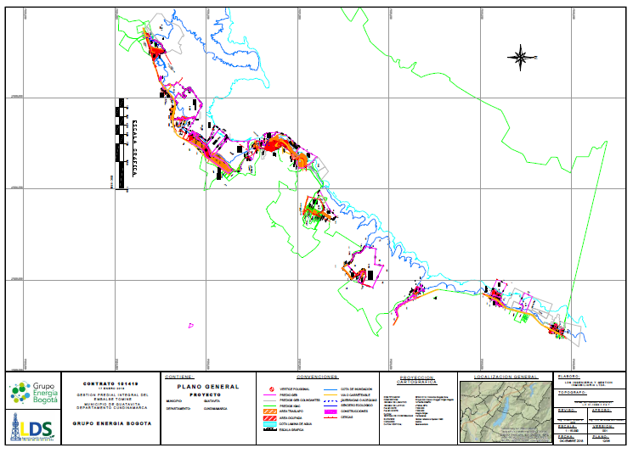
PLANO GENERAL LEVANTAMIENTOS TOPOGRAFICOS

Slide 35
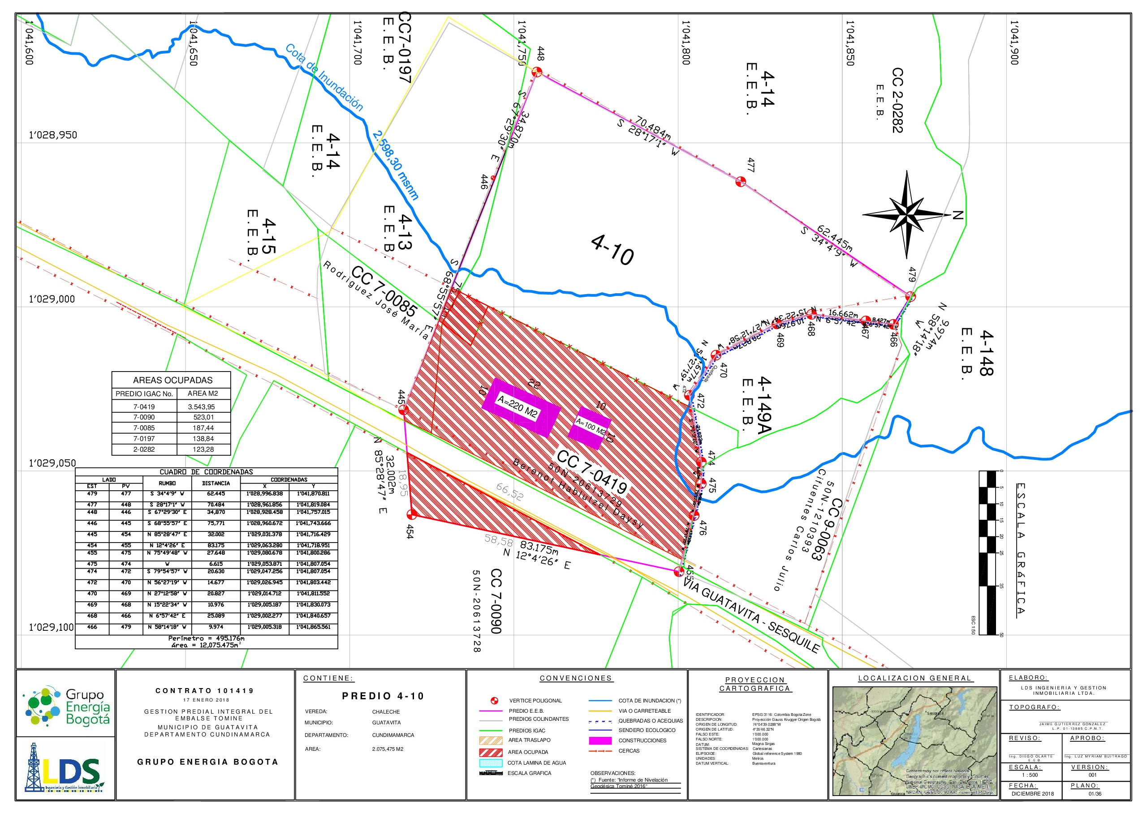

Slide 36
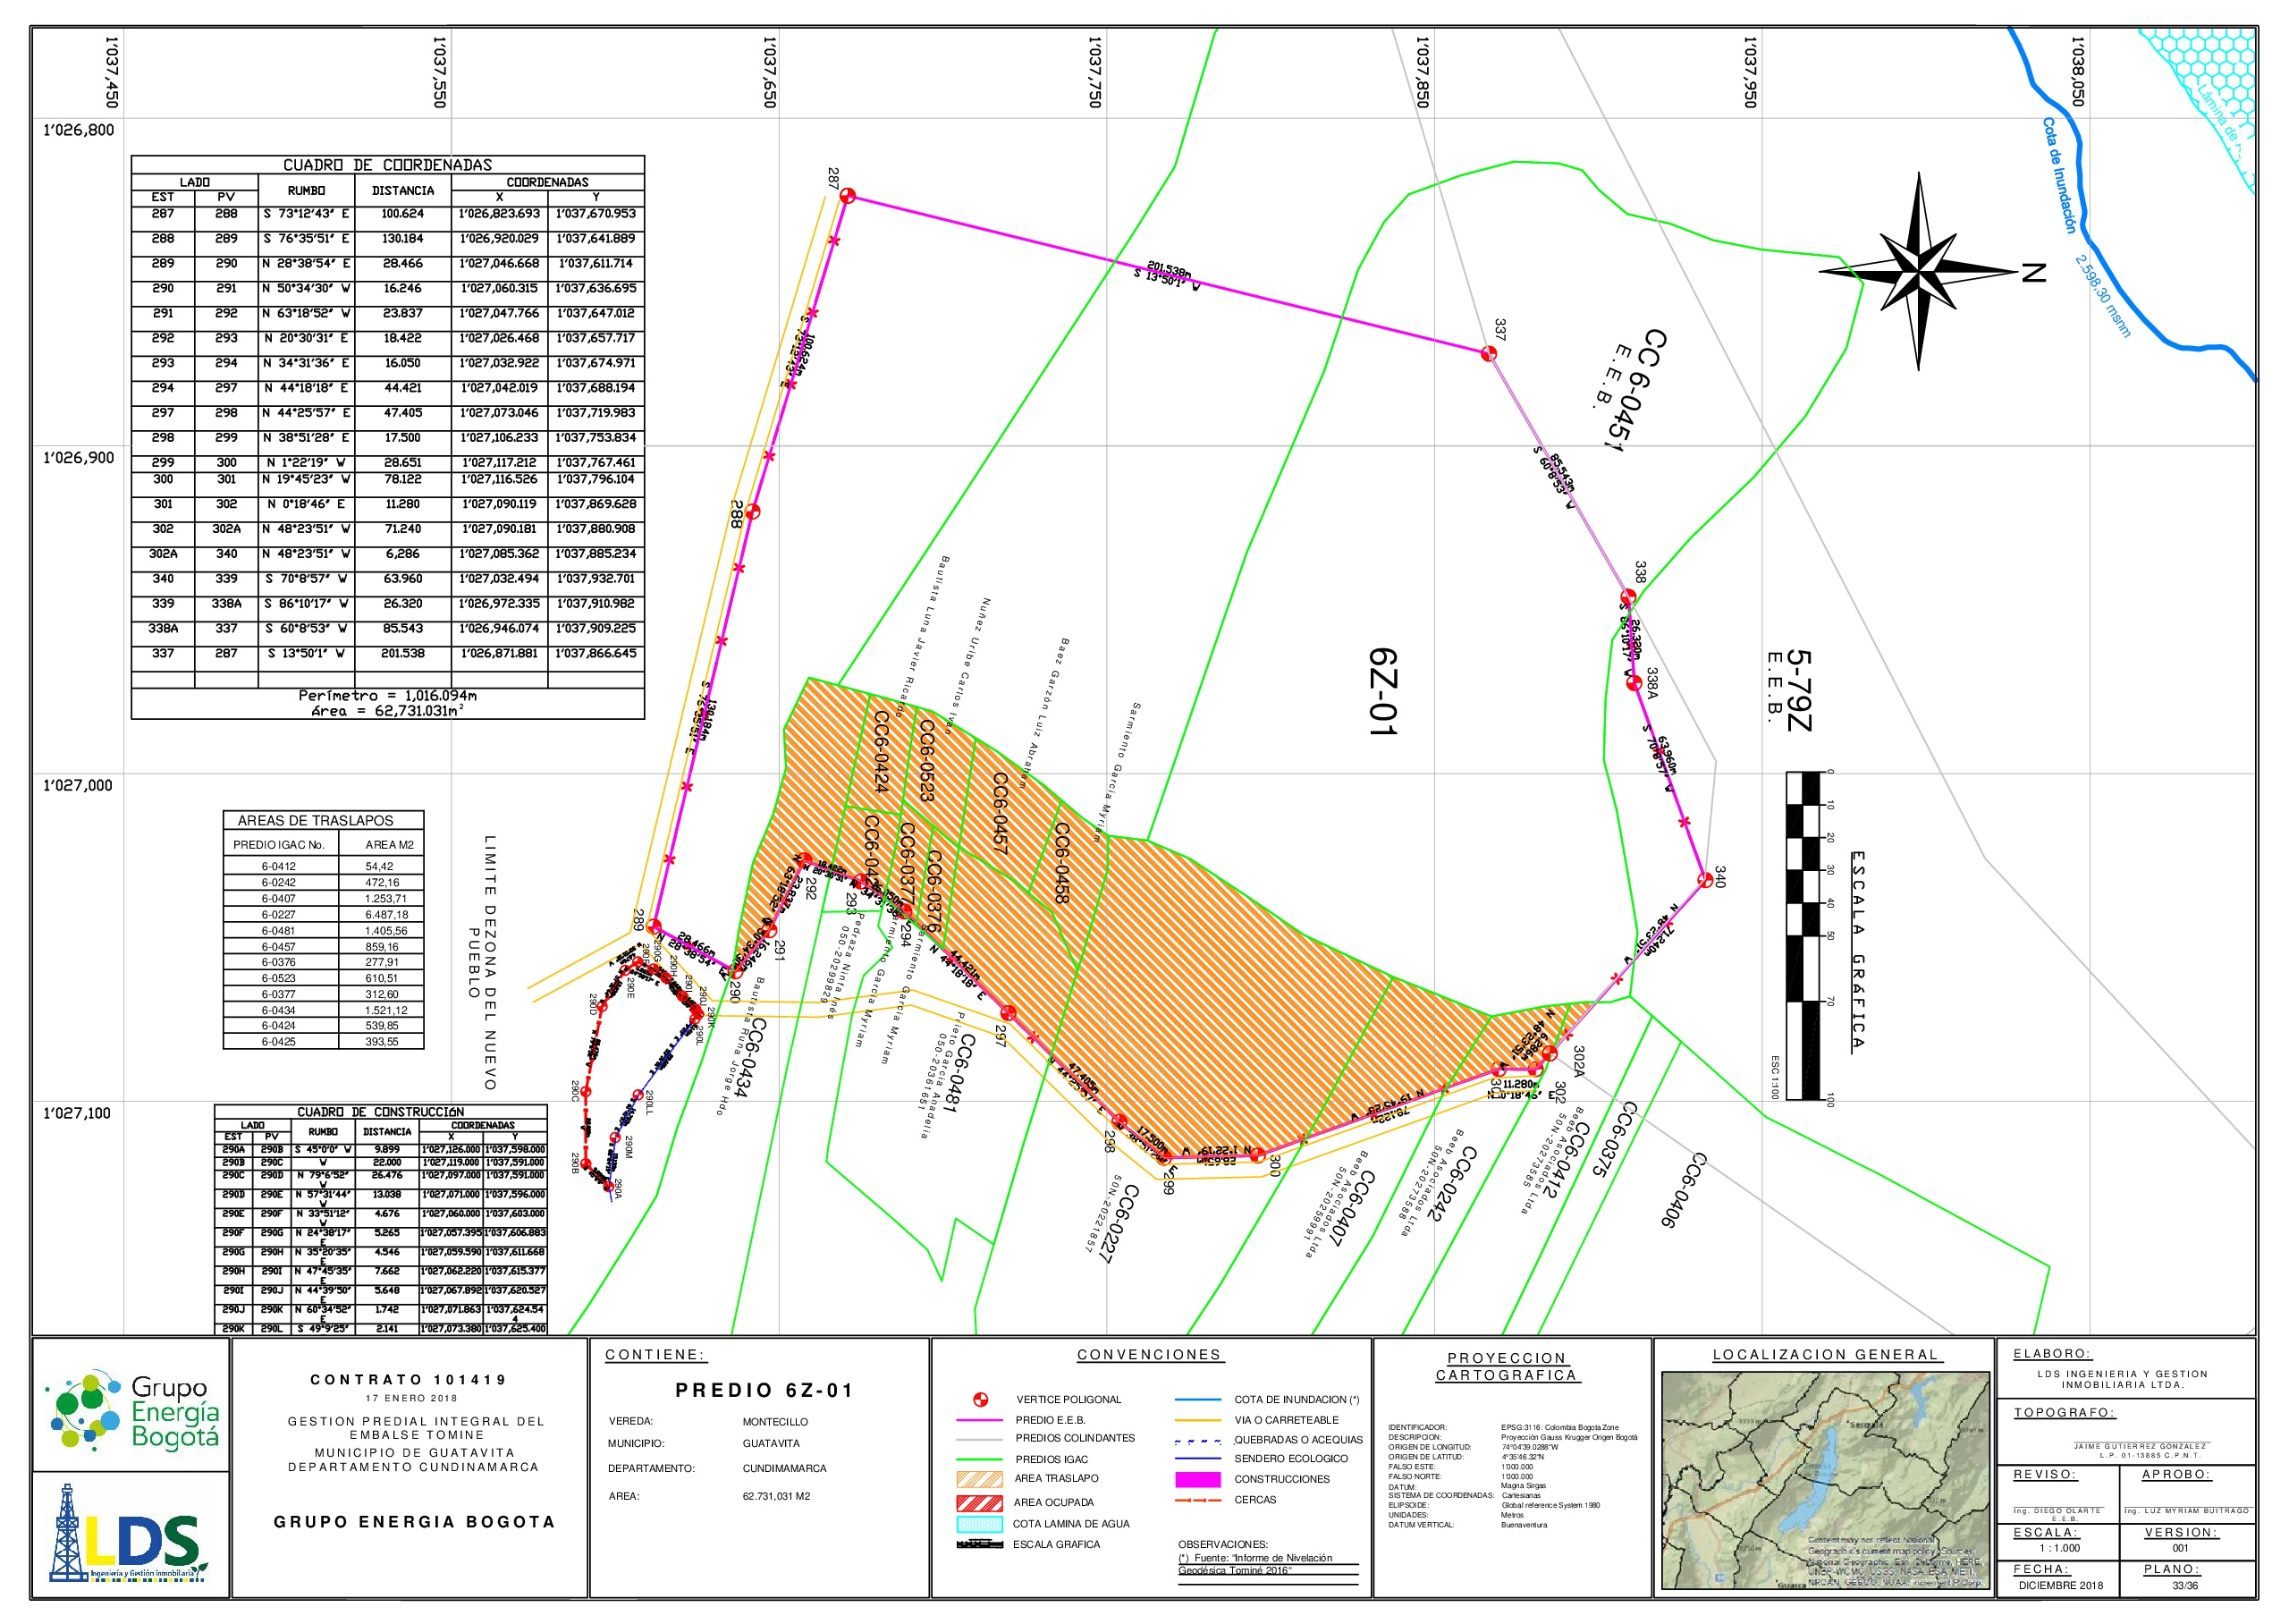

Slide 37
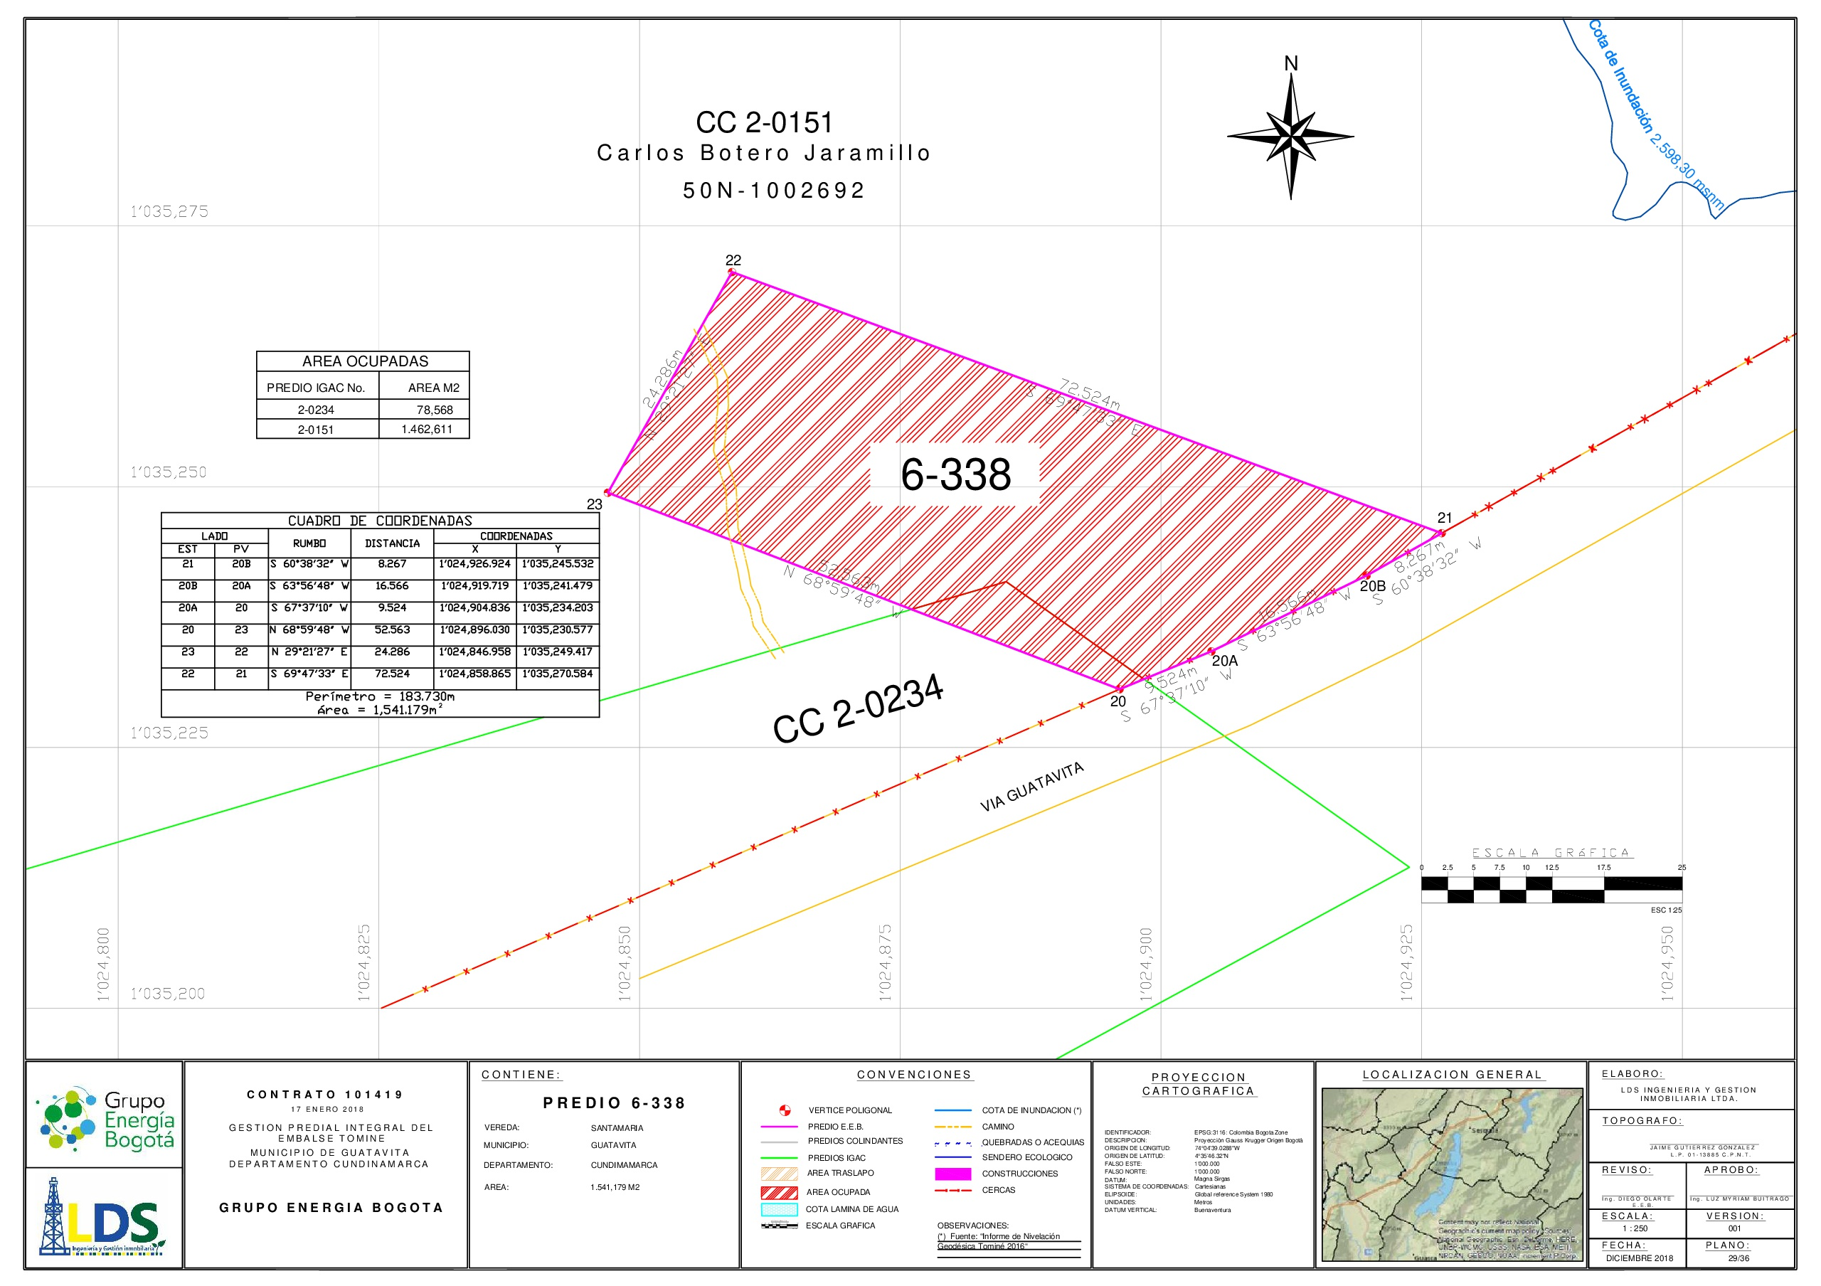

Slide 38
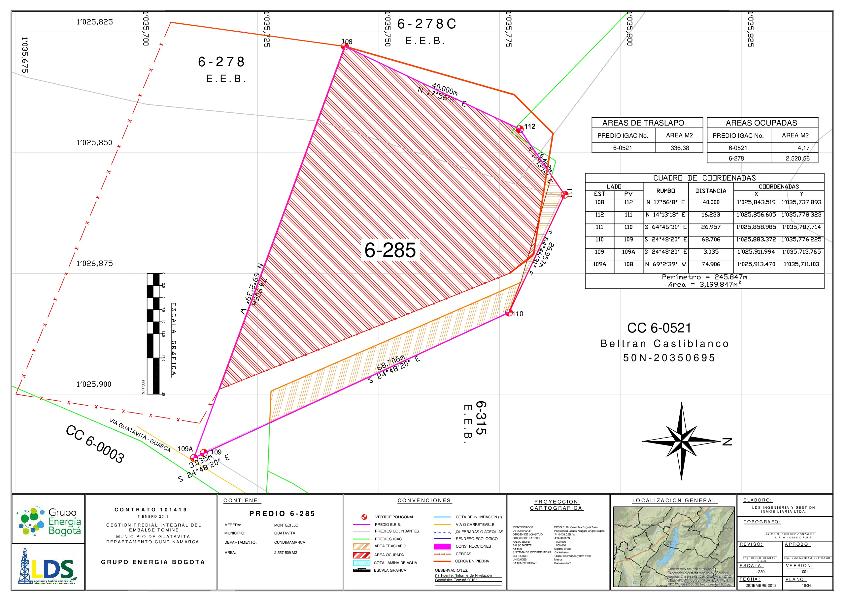

Slide 39
FASE IV
SANEAMIENTOS

Slide 40
SANEAMIENTOS ADMINISTRATIVOS
Actividad | Número de predios
Correcciones ante Oficinas de Registro – Ubicación del predio | 82
Actuaciones ante el IGAC | 11
Actuaciones ante Registro | 9
Sin definir saneamiento (englobe o cancelación de FMI) | 4
TOTAL | 106

Slide 42
CONCLUSIONES
Después de realizar los diferentes estudios se concluye que la base de datos del GRUPO ENERGIA BOGOTÁ, presenta grandes inconsistencias con respecto a la cartografía del IGAC debido a que esta tiene desplazamiento, lo que genera retroceso en muchos de los procesos que se están llevando a cabo.
La importancia del reconocimiento predial o visita de campo en los procesos de gestión predial son de gran importancia, debido a que muchas veces, tanto la cartografía existente, como los títulos o documentación de un predio, presentan grandes inconsistencias, que solo se pueden evidenciar directamente con el trabajo de campo.
Es fundamental que se empiece a invertir más en el catastro multipropósito, para tener información más actualizada sobre los diferentes rincones de Colombia, ya que esto favorecería en gran medida los procesos de gestión predial y todos los proyectos en los que implique hacer estudios sobre predios, lo que disminuiría las inconsistencias con la información de los mismo.

Slide 43
BIBLIOGRAFÍA
Asamblea Nacional Constituyente. (1991). Constitucion Política de Colombia. Bogotá D.C. .
Presidencia de la república de Colombia. (1974). Decreto 2811 del 18 de diciembre de 1974 Bogotá D.C.
Resolución 070 del 4 de Febrero de 2011, Artículo 3
Artículo publicado por El Tiempo, obtenido de: http://www.eltiempo.com/bogota/proyectan-megaparque-en-embalse-de-tomine-137038
Acuerdo no. 36 de 2007 obtenido de: http://cdim.esap.edu.co/BancoConocimiento/G/guatavita_-_cundinamarca_-_eot_acuerdo_-_2008_-_2011/guatavita_-_cundinamarca_-_eot_acuerdo_-_2008_-_2011.asp
Plan de Desarrollo “Guatavita Justa y Solidaria 2016-2019” obtenido de: http://guatavita-cundinamarca.gov.co/apc-aa-files/30396538313335663734353466646230/obj-milenio-obj-desarrollo-sostenible.pdf
Constitución Política de Colombia (1991).
Cementerio Viejo (Guatavita): Anclaje para la Memoria y la Historia del Valle del Tominé (Moreno, 2013)

Slide 44
GRACIAS!

